Slide 1
BİREYSEL UYARLAMA PLANI HAZIRLAMA VE UYGULAMA

Slide 2
Sınıftaki kaynaştırma öğrencileri için uygun öğretimsel uyarlamaların yapılması, öğretmenin, öğrencilerin güçlü yönlerini, gereksinimlerini ve öğrenme özelliklerini çok iyi değerlendirebilmesiyle ve değerlendirme sonuçlarına dayalı planlama yapmasıyla gerçekleşmektedir.

Slide 3
Bireysel uyarlama planı hazırlama ve uygulama basamakları
Öğrenci ve sınıf hakkında bilgi toplamak
Ne tür uyarlamalar yapılacağını belirlemek
Uyarlamaları planlamak ve yürütmek
Yapılan çalışmaları değerlendirmek

Slide 4
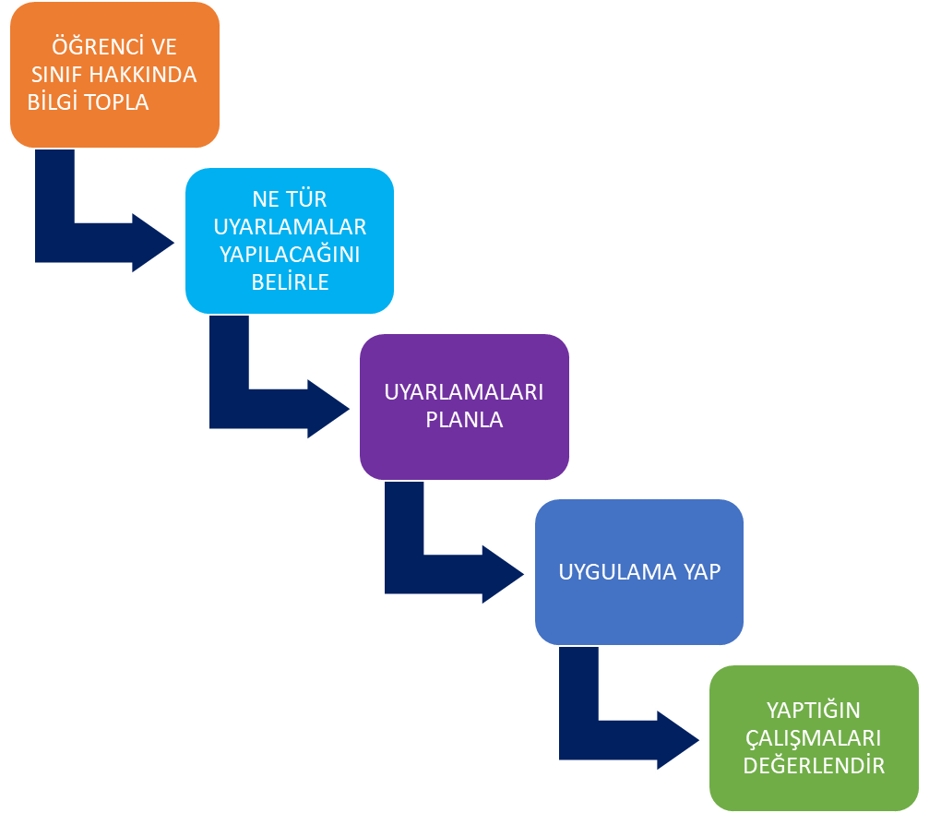

Slide 5
ÖĞRENCİ BİLGİ FORMU
Öğrencinin Adı-Soyadı:
Doğum Tarihi:
Cinsiyeti:
Eğitim Uzmanının Adı-Soyadı:
Formun Düzenlenme Tarihi:
Öğrencinin Ailesel Özellikleri (Kimlerle, Nerede, Hangi Koşullarda Yaşadığı)
Öğrencinin Gelişimsel – Akademik Özellikleri (Yaş Grubundan Beklenen Beceriler Açıcından Düzeyi)
Öğrencinin Öğrenme Özellikleri (Öğrenme Tercihleri, Etkili Öğrenme Ortamları)
Öğrencinin Etkileşim Özellikleri
Öğrencinin İlgileri
Öğrencinin Güçlü Yanları
Davranış Özellikleri
Diğer

Slide 6
SINIF BİLGİ FORMU
Bulunduğu Sınıf:
Sınıf Mevcudu:
Sınıfın Özellikleri
Kurallar
Öğretim Etkinlikleri
Ev Ödevleri
Değerlendirmeler
Diğer

Slide 7
Uyarlama Türleri
Uyarlama yapılması gereken alanlar için kutucuğu işaretleyerek ilgili boşluklara uyarlamalarınızı yazınız.
( ) Okuma ( ) Fen Bilgisi
( ) Yazma ( ) Müzik
( ) Matematik ( ) Görsel Sanatlar
( ) Hayat Bilgisi ( ) Beden Eğitimi
( ) Sosyal Bilgiler ( ) Diğer (Yazınız):………..
Ek Öğretim Amaçları
Öğretim İçeriğini Basitleştirme
Öğretim İçeriğini Farklılaştırma
Öğretim Yöntemlerinde Uyarlamalar
Öğretim Materyallerinde Uyarlamalar
Öğretim Sunumunda Uyarlamalar
Değerlendirmede Uyarlamalar

